Slide 1
Brakel
Jaarrekening 2024
Ludo De Smet

Slide 2
Doelstellingenrealisatie

Slide 3
Beschikbaar budgettair resultaat
Gemeente + ocmw = € 6.445.252
Gemeente = € 6.562.643
OCMW = € - 117.391
Resultaat is te nuanceren
Voorschotten Najaarszon niet budgettair geboekt € 1.940.000
Lage dotatie politiezone € 1.170.000
Late verkoop oud zwembad € € 1.375.000
Pre financiering fietspad Ronsesestraat € 2.500.000
Opname lening € 5.000.000

Slide 4
Autofinancieringsmarge
De autofinancieringsmarge is wat overblijft nadat een bestuur uit het saldo van exploitatie-uitgaven en -ontvangsten ook de periodieke aflossingen van leningen heeft betaald.
Componenten
- exploitatie-uitgaven
- exploitatie-ontvangsten
- periodieke aflossingen = gegeven
Zie uitleg p 30.

Slide 5
Autofinancieringsmarge
Gemeente + ocmw = € 3.177.869
Gemeente = € 3.724.331
Ocmw = € - 546.462
Vertekend beeld
- lage politiedotatie
- geen bijdrage loonkost Najaarszon
- omschakeling vakantiestelsel contractuelen in 2023 geboekt
- onderbenutting exploitatiekredieten

Slide 6
Autofinancieringsmarge
Toekomstige druk op AFM
- dotatie politie structureel > € 2.000.000
- dotatie brandweer structureel stijgend
- responsabiliseringsbijdrage structureel stijgend
- bijdrage najaarszon structureel ?
- Tot 2029 leningslasten ca. € 2.000.000

Slide 7
Financiële schuld
Volgens schema T4 = € 20.397.069
Te corrigeren met prefinanciering zwembad
Werkelijke schuld = € 15.617.865
€ 1040 / inwoner

Slide 8
Financiële schuld eind boekjaar

Slide 9
Financiële schuld eind boekjaar
Snelle schuldafbouw tijdens legislatuur
Hoge aflossingen periode 2026-2029
Vanaf 2030 lagere aflossingstranches
Meer ruimte vanaf 2030
Geen toekomstige investeringslasten ingecalculeerd
Primair exploitatieresultaat onder druk – slide 6

Slide 10
Investeringen
Bedrag € 3.154.902

Slide 11
Personeelskosten
Lichte stijging van € 8,725 mio > € 8,846 mio- zie pagina 106
Switch van statutair naar contractueel
Bij statutair personeel – dalend aantal VTE’s / zelfde nominale kost
Bij contractueel personeel stabiel aantal maar stijgende kostprijs
OCMW afbouw poetsdienst

Slide 12
Aankoop goederen en diensten.
Pagina 105
Globaal vrij stabiel van € 4,288 mio > € 4,506 mio
Opvallende daler = energieprijzen
Dalende energieprijzen compenseren toenemende kosten diverse aankopen.

Slide 13
Toegestane werkingssubsidies
Zie pagina 110
Daling van € 2,792 mio naar € 2,349 mio
Daler politie (€ - 500.000)
Daler Erediensten (€ - 14.000)
Stijger Brandweer (€ 43.000)
Sport (€ 65.000)

Slide 14
Financiële uitgaven
Status quo op € 306.000
€ 31.000 Meer dan voorzien in het meerjarenplan
Oorzaak gebruik van straight loans voor prefinanciering fietspad Ronsesestraat en voorschotten najaarszon.

Slide 15
OCMW – sociale bijstand
Tendens stijgende leeflonen
Periode 2022-2024
Van € 104.000 > €156.000 > € 281.000
Pagina 107
Algemeen veel sociale bijstand in samenwerkingsverbanden

Slide 16
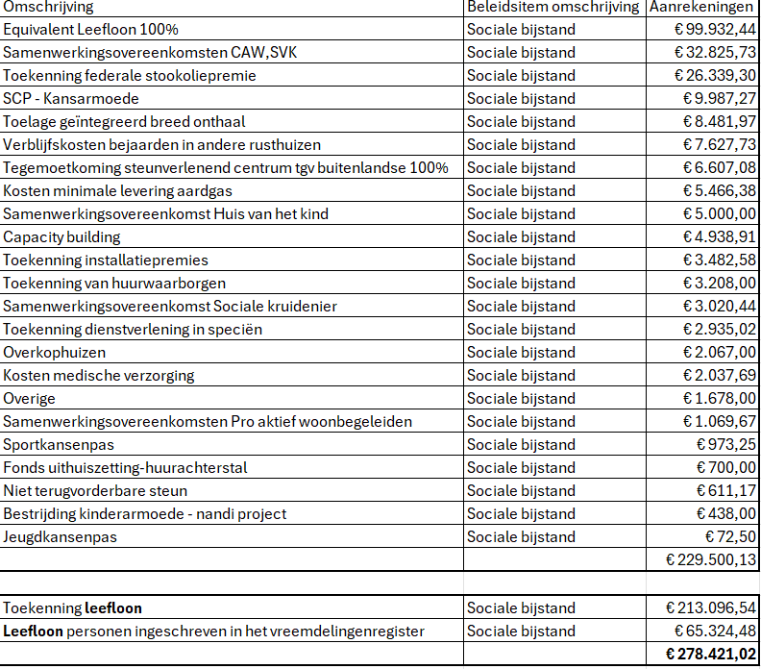
OCMW – sociale bijstand

Slide 17
Ontvangsten belastingen
Pagina 114
Dalende aanvullende belastingen
Van € 11,468 mio > € 10,327 mio
Oorzaak is de vergelijkingsbasis APB
In 2023 zijn er 14 maanden geboekt
Stijgende opcentiemen OV
Rest van de belastingen stabiel

Slide 18
Gemeentefonds e.a.
Pagina 115
€ 4.438.410 gemeente + ocmw
Stijging met 2,6 %

Slide 19
Besluit
Zeer positieve cijfers (GBR en AFM)
Te nuanceren
2024 = einde meerjarenplan geen grote realisaties meer
2026-2031 uitdagend

